Slide 1
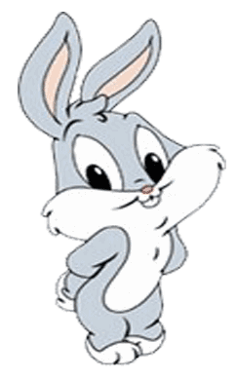
й
и

Slide 2
Согласный
[й`]
Различить!
Гласный
[и]

Slide 3
Согласный
Звонкий
Мягкий
[й`]

Slide 4
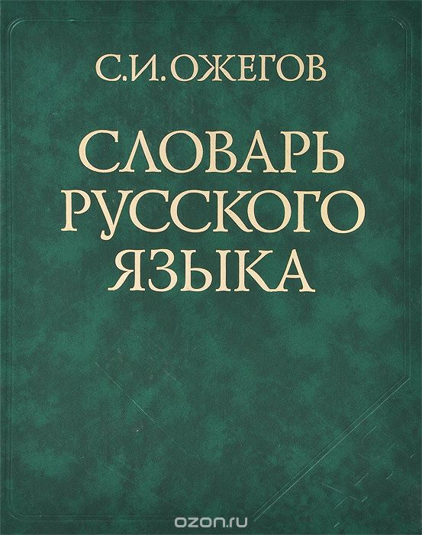
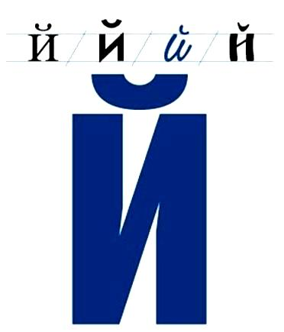
В толковом словаре русского языка под редакцией С.И. Ожегова 80 000 слов. Но на букву Й всего 8.
Все эти слова
пришли к нам
из других
языков.

Slide 5
Имена собственные

Slide 6
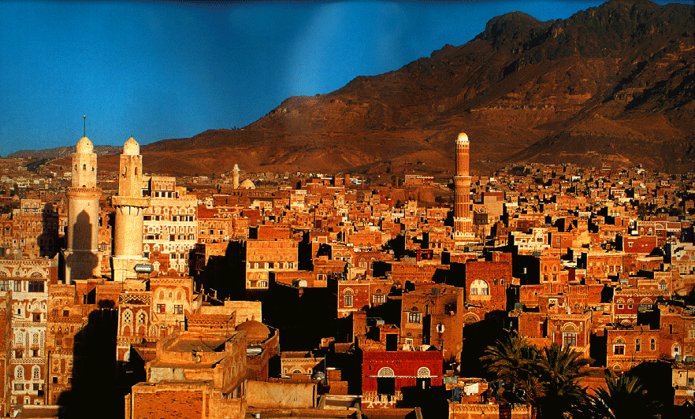

Имена собственные Йемен
государство в Юго-Западной Азии

Slide 7
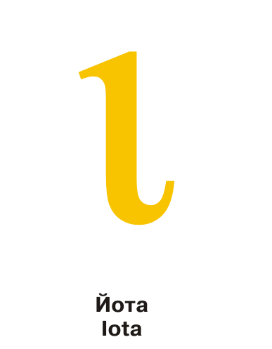
Йота
В современном языке
встречается в крылатом
выражении
Ни на йоту –
ни в малой степени, ничуть.
Ни на йоту не уступил.
Не поумнел ни на йоту
.
название буквы греческого алфавита.

Slide 8
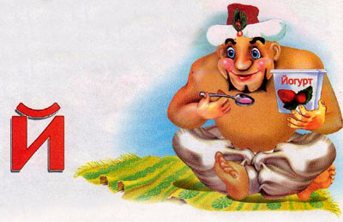
Йоги йогурт обожают,
Йогурт силы прибавляет.
К йогу буква Й пришла,
Йогу йогурт принесла.

Slide 9
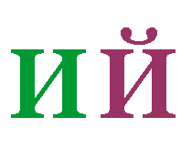
Отличаются подружки:
С дужкой – «й», а «и» без дужки.
Дужка в старину называлась «кратка».
Изначально буква называлась
«и с краткой»
Когда значение слова «кратка»
было забыто, люди стали говорить
“И краткое”.
Буква Й появилась в русском языке
около 300 лет тому назад.
и

Slide 10
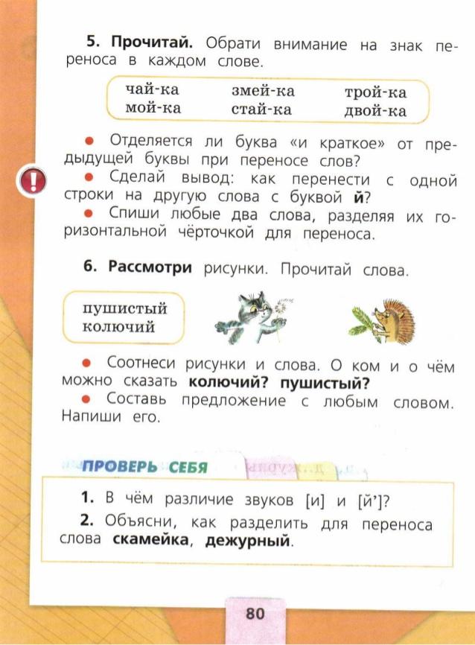
Работа с учебником
на с.80

Slide 11
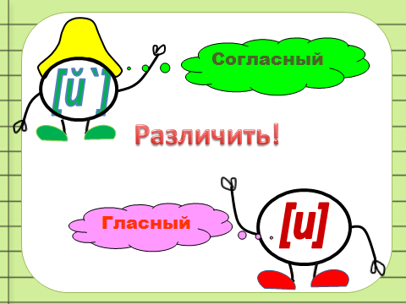
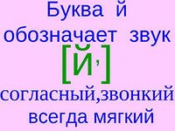
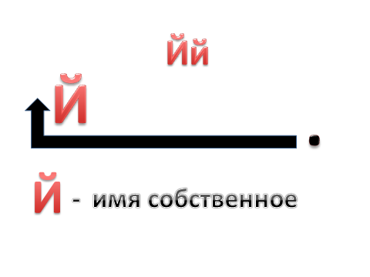
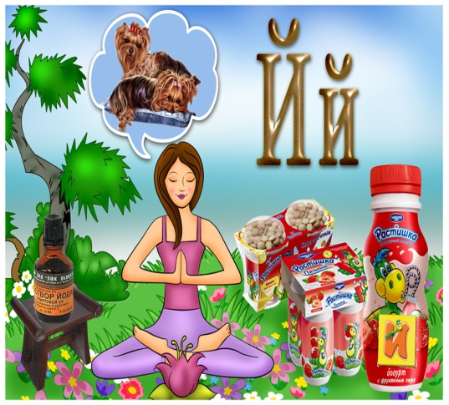
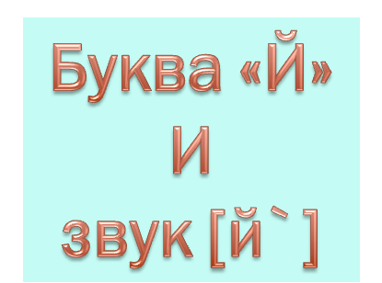
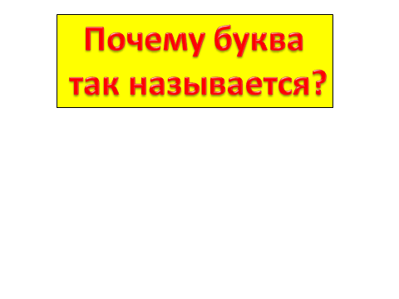
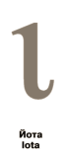
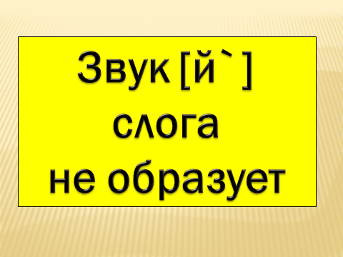
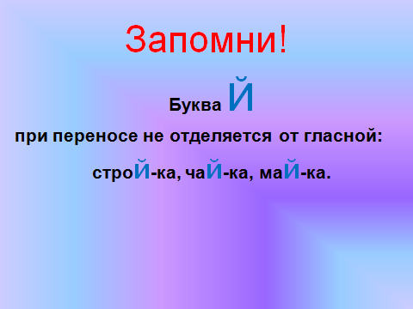
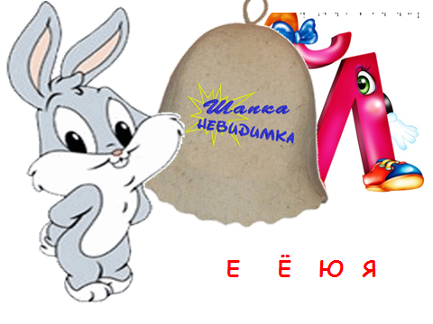
и

